Slide 1
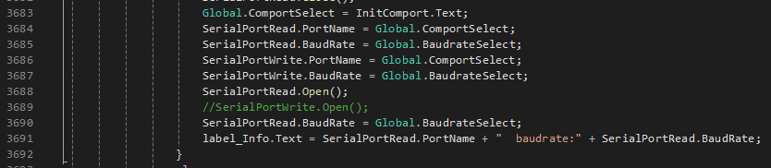

重複了
只會顯示IO例外，COM沒打好會結束程式

Slide 2
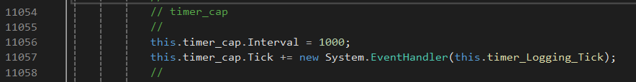
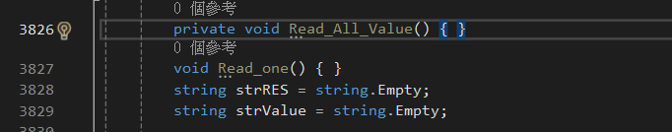
名字不一樣，可以改一下
沒用到

Slide 3
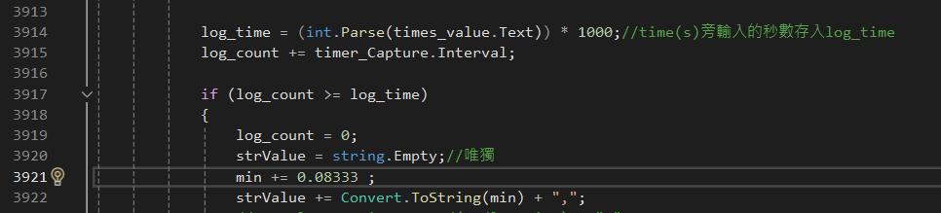

min沒有跟著輸入值變(預設5分鐘)
沒用到

Slide 4
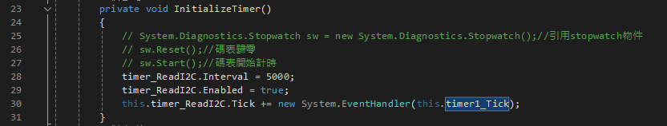
timer_ReadI2C.Interval = 5000; I2C讀值間隔時間沒有跟著輸入值變
this.timer_ReadI2C.Tick += new System.EventHandler(this.timer1_Tick);
名字可以改一下，from1.cs有timer_ReadI2C_Tick但沒用到

Slide 5
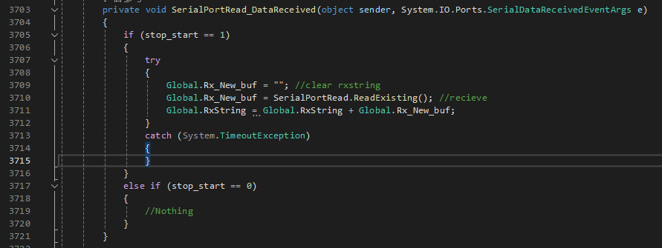
I2C讀值 讀取值存在Rx_New_buf 可進行資料讀取時執行

Slide 6
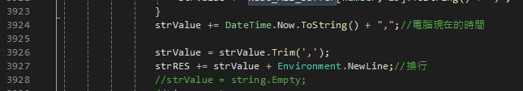
可以拿掉?

Slide 7
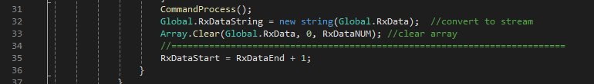
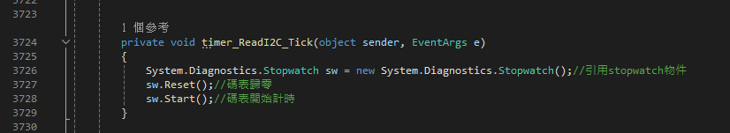
沒用到
Stopwatch sw沒用到> Stopwatch用來查看函式執行時間

Slide 8
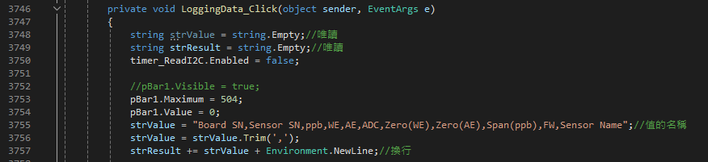

3748 string strValue = string.Empty;//唯讀 可以刪掉改成 3755 string strValue = “Board SN,Sensor SN,ppb,WE,AE,ADC,Zero(WE……
strValue有使用=賦值，不需要清空
進度條 功能還沒加?

Slide 9
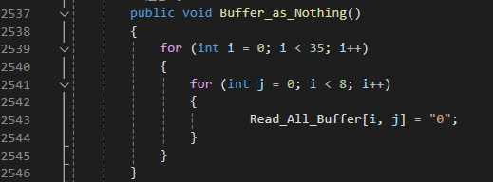
沒用到 功能和Read_All_Buffer_Write_one類似，Read_All_Buffer_Write_one清到第13個位置、Buffer_as_Nothing清到第8個位置
可以放到timer_capture_tick一起執行，現在被固定在5秒讀一次

Slide 11
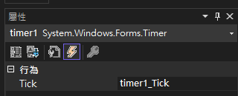
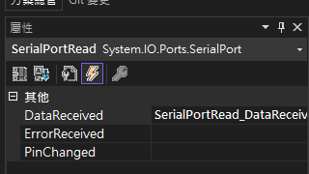
可以直接在畫面設計頁面更改/指定觸發事件名稱ex:
雙擊timer from.cs會自動生成timer1_Tick，如果在雙擊前到屬性頁填寫事件名稱，enter後出現相應函式，若在自動生成後再做調整，原本的程式會消失
*屬性頁可查看元件所擁有的事件

Slide 12

public StreamWriter (string path, bool append, System.Text.Encoding encoding); 參數
path
String
要寫入的完整檔案路徑。
append
Boolean
true 表示要附加資料至檔案，false 表示要覆寫檔案。 如果指定的檔案不存在，則這個參數沒有任何作用，而且建構函式會建立新的檔案。
encoding
Encoding
要使用的字元編碼。

Slide 13
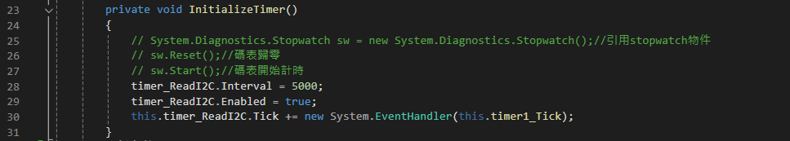
timer1_Tick用的是 += ，timer_ReadI2C_Tick不會被刷掉，當timer_ReadI2C計時到時會先執行timer_ReadI2C_Tick再執行timer1_Tick 如果想要刪除tick可以用-=

Slide 14
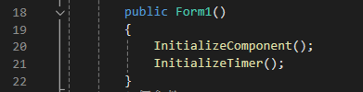
在from1()中不可設置/造訪UI元件的屬性 EX: label1.Text = “Welcome to the application!” 但可以設置非UI元件的屬性 EX: timer_ReadI2C.Interval = 5000(要放在InitializeComponent(); 之後)

Slide 15
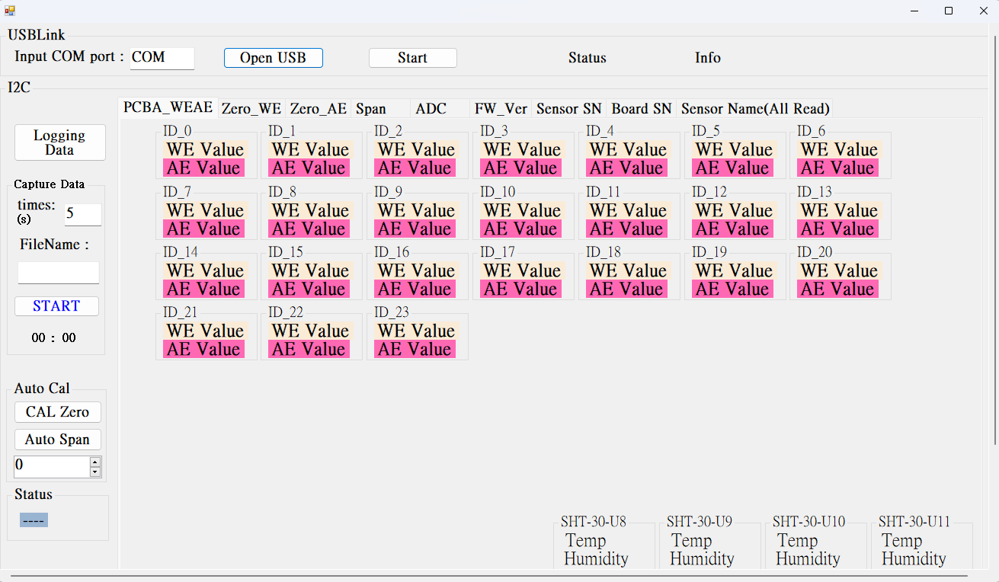
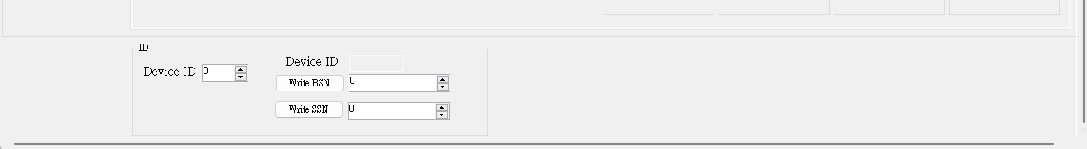
Read_all_buffer:
 | 0 | 1 | 2 | 3 | 4 | 5 | 6 | 7 | 8 | 9 | 10 | 11 | 12 | 13
String [0:34] | WE | AE | ZERO_WE | ZERO_AE | SPAN | ADC | SSN | BSN | FW | ppb | Sensor Name | TEMP | RH | ABS_RH

